Slide 1

មជ្ឈមណ្ឌលកូរ៉េ សហ្វវែរ អេច អ ឌី
Korea Software HRD Center
Java Presentation Materials
ឣ្នកប្រឹក្សាយោបល់: បណ្ឌិត​​ គីម​ ថេខ្យុង
ឣ្នកណែនំា: លោក លាង ប៊ុនរ៉ុង
លោក លន់ សុវត្ថានា
លោក ផេង តុលា
លោក ដារ៉ា ពេញចិត្ត
www.kshrd.com.kh

Slide 2
ថ្នាក់ ភ្នំពេញ
ក្រុមទី ៣
ប្រធានបទ៖ Java Method and Class & Object
សមាជិក
ជឿង ស្រីអូន
ប៉ែន​ លីម៉ែង
ជា​​​ បូណា
គា​ ម៉េងស្រ៊ា
ពេក រតនៈ

Slide 3
មាតិកា
I. Java Method
1.1 Structure
1.2 Return type
1.3 Access modifier
1.4 Parameter
II. Class & Object
2.1 Class Structure
2.2 Constructor
2.3 this & this()
2.4 Object Creation

Slide 4

1.1 Structure
Method ត្រូវបានគេប្រើដើម្បីឲ្យកូដមានលក្ខណៈ Reusable, organize, simplify coding

Slide 5
1.1 Structure
សមាសធាតុនៃ Method មាន 6៖
Modifiers: public, private, protected
Return Type: តម្លៃនៃ data type ដែល return ដោយ method, void ប្រសិនបើ Method អត់ return តម្លៃ
Method Name: ដាក់ឈ្មោះដោយអាស្របតាម Rule នៃភាសា Java Language
Parameter list in parenthesis: មាន comma-delimited ដើម្បីបែកចែក Parameter ដទៃទៀត
An exception list: វាអាចមាន Exception ច្រើន
Method body: ស្ថិតក្នុងចន្លោះ{}, ការប្រកាស Local Variable

Slide 6
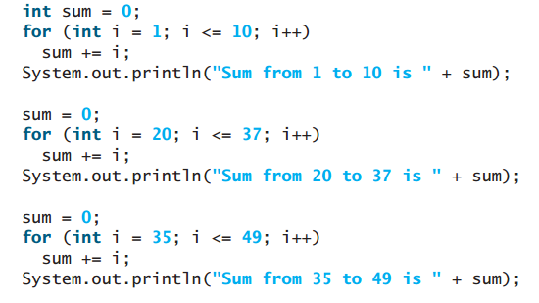
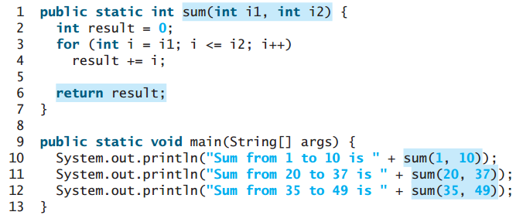
Code without using method
1.1 Structure
Code using method

Slide 7
Naming a Method
1.1 Structure
ការដាក់ឈ្មោះ ពាក្យដំបូងជាទម្រង់កិរយាស័ព្ទ ហើយពាក្យបន្ទាប់អាចជា គុណនាម, នាម...
ឧទាហរណ៍:
fight
runFast
getColor
getFinalData
compareTo
setX
isEmpty

Slide 8
1.2 Return type
Method មាន return type ចំនួន ២គឺ៖
Method ដែល return តម្លៃ (Return type)
ទាមទារ return ហើយប្រភេទ Return type អាស្រ័យនឹង type ​ដែលបានប្រកាសក្នុង Method header
អាចយកតម្លៃដែលបាន return ទៅគណនាបន្តបាន
Method អត់ return តម្លៃ ដែលគេប្រើ “void” (Non return type)
វាអត់ត្រូវការ return ទេ ប៉ុន្តែវាអាចជួយបញ្ចប់នូវដំណើរការរបស់ Method ហើយ return ទៅកាន់ Method’s Caller
មិនមានតម្លៃដែលអាចយកទៅគណនាបន្តបាន
Notes:
Note: Some programming languages refer to methods as procedures and functions. In those languages, a value-returning method is called a function and a void method is called a procedure.

Slide 9
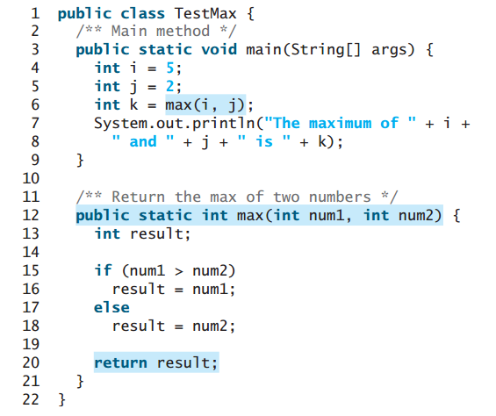
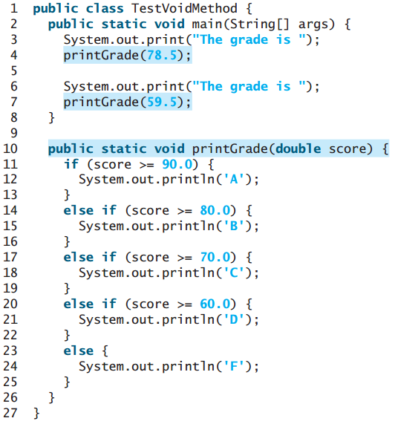
1.2 Return type
Return type
Non return type(void)

Slide 10
1.3 Access modifier
គេប្រើដើម្បីកំណត់កំរិតនៃការ Access ទៅកាន់ Classes, variables, methods និង constructors
Visible to the package. the default. No modifiers are needed.
Visible to the class only (private).
Visible to the world (public).
Visible to the package and all subclasses (protected).
Modifier | Class | Package | Subclass | World
public | Y | Y | Y | Y
protected | Y | Y | Y | N
no modifier | Y | Y | N | N
private | Y | N | N | N

Slide 11
1.4 Parameter
សំដៅទៅលើ​ list នៃ variables នៅក្នុង​ () នៃ method declaration មួយ
Arguments គឺជា actual values ដែលវាបានបោះក្នុងអំឡុងពេល method របស់យើង invoked
ពេល invoke a method, arguments ត្រូវដាក់ឲ្យ match គ្នាជាមួយនឹងប្រភេទនៃ parameters type declaration និងតាមលំដាប់លំដោយ
Notes:
public class Enumrate {
private int x, y, radius;
public static void setOrigin(int x, int y) {
...
}
public static void main(String[] args) {
setOrigin(5, 6);//5,6 is argument
}
}

Slide 12
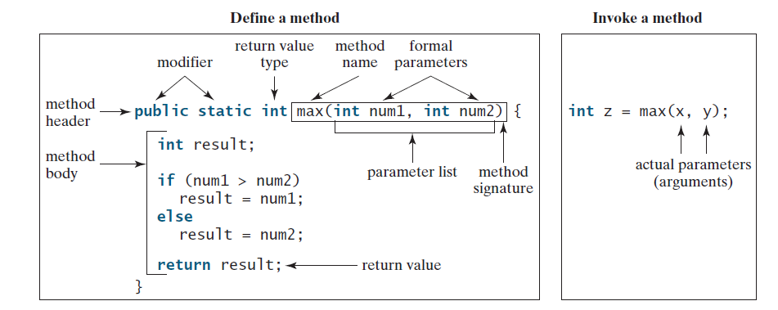
1.1 Structure
A method definition consists of a method header and a method body.
Notes:
Java provides a number of non-access modifiers to achieve many other functionality.
The static modifier for creating class methods and variables
The final modifier for finalizing the implementations of classes, methods, and variables.
The abstract modifier for creating abstract classes and methods.
The synchronized and volatile modifiers, which are used for threads.

Slide 13

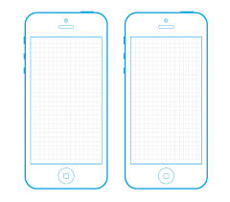

II. Class & Object
State
Class iPhone
- Brand Name
- Screen size
- Storage
- Weight
iPhone 6 plus
Behavior
- Calling
- Messaging
- Surfing
iPhone 4
- Listening

Slide 14
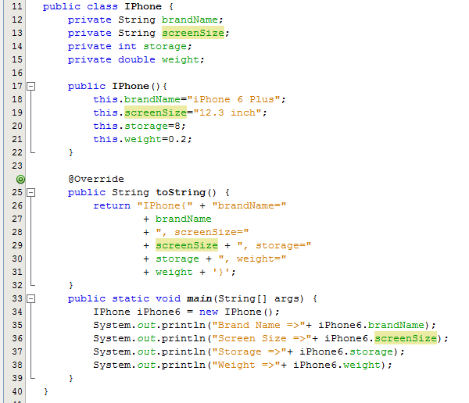
2.1 Class structure
Data Member
Constructor
Method

Slide 15
2.2 Constructor
លក្ខណៈរបស់ Constructors ៖
គឺជា​ Special Method ដែលត្រូវបានកោះហៅដោយស្វ័យប្រវត្តិនៅពេល Object មួយត្រូវបានបង្កើត។​ វាជាអ្នកផ្តល់តម្លៃទៅ instance fields/data member។
Constructors មាននូវ special properties ដែលធ្វើឲ្យវាខុសប្លែកពី method ធម្មតាដូចជា៖
មានឈ្មោះដូច Class
មិនមាន return type (not even void)
មិនមាន return any values
Access Modifier ជា public

Slide 16
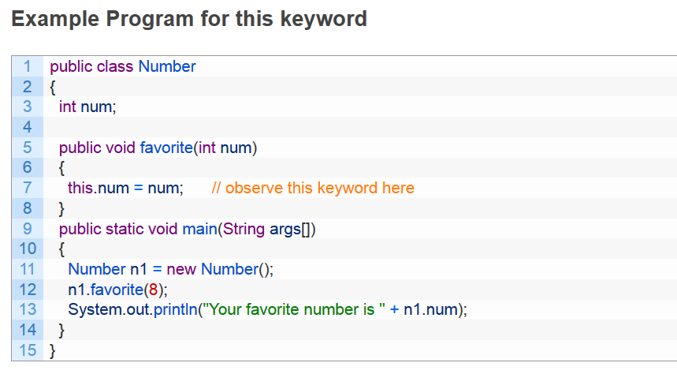
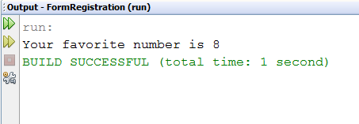
2.3 this & this()
“this” : to refer to this class/instance inside a class definition
គោលដៅសំខាន់នៃការប្រើ keyword “this” ដើម្បីដោះស្រាយភាពមិនច្បាស់លាស់

Slide 17
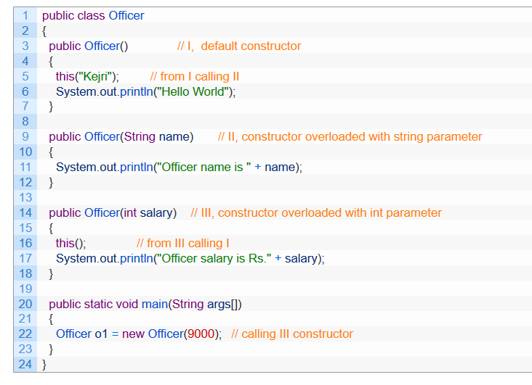
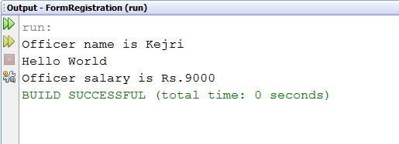
2.3 this & this()
this() គេប្រើដើម្បី access ពី constructor មួយទៅកាន់ constructor ដទៃទៀតដែលស្ថិតនៅក្នុង class តែមួយ

Slide 18


2.3 Object Creation
គឺជាសមទ្ឋិផលដែលបង្កើតចេញពីពុម្ពគំរូ ឬ Class ។ សំដៅទៅលើអ្វីៗទាំងអស់នៅក្នុងពិភពលោក ដែលមាននូវ State និង Behavior ។

Slide 19
2.3 Object Creation
Point originOne = new Point(23, 94);
Rectangle rectOne = new Rectangle(originOne, 100, 200);
Rectangle rectTwo = new Rectangle(50, 100);
របៀបបង្កើត object ខាងលើមានលក្ខណៈ ៣៖
Declaration: អក្សរដិតចង់សំដៅ variable declarations ដែលទាក់ទងនឹង variable name ជាមួយ object type.
Instantiation: new keyword គឺជា Java operator ដែលសំរាប់បង្កើត object
Initialization: new operator មានតួនាទីមួយទៀតក្នុងការហៅ constructor និងធ្វើការ initializes object ថ្មី

Slide 20

2.3 Object Creation
Declaring a Variable to Refer to an Object
Point originOne;
តម្លៃមិនទាន់មាន លុះត្រាតែ Object ត្រូវបានបង្កើត និងមានការផ្តល់តម្លៃ
ប្រសិនបើយកទៅប្រើដោយមិនទាន់ផ្តល់តម្លៃ វាមាន compile error

Slide 21
2.3 Object Creation
Instantiating a Class
Point originOne = new Point(23, 94);
-ការប្រើ new ដើម្បី​ instantiate class បែបនេះ យើងកំពុងប្រាប់ទៅ Memory ឲ្យជួយរៀបចំកន្លែង និងសំរាប់ទៅហៅ object constructor

Slide 22
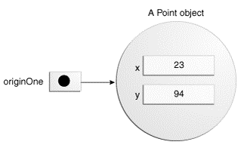
2.3 Object Creation
Initializing an Object
Point originOne = new Point(23, 94);
public class Point {
public int x = 0;
public int y = 0;
//constructor
public Point(int a, int b) {
x = a;
y = b;
}
}

Slide 23
10. ប្រភពឯកសារ
http://www.javaworld.com/article/2075239/java-platform/java-101--object-oriented-language-basics--part-2--fields-and-methods.html
http://way2java.com/oops-concepts/difference-between-this-and-this-in-java-with-example/
http://www.tutorialspoint.com/java/java_modifier_types.htm

Slide 24
សូមអរគុណ!!!

